Slide 1


宏观因子择时模型与情绪指标择时
资产配置部
2025.11.17
阅读本文档即被视认为同意遵守以下条款
百年保险资管对提交的所有文档享有全部著作权和邻接权，对未经本公司书面许可擅自改编、复制
模仿、剽窃、抄袭或为牟利而以其他方式使用上述作品内容的
本公司讲严格追究侵权者的法律责任

Slide 2
当前宏观择时模型维持看多，情绪择时模型转为看空
宏观择时模型得分为74.6%，信号为看多
情绪择时指标得分为-1.48，信号转为看空
强烈看多
强烈看多
看多
看多
中性
中性
看空
看空
强烈看空
强烈看空

Slide 3
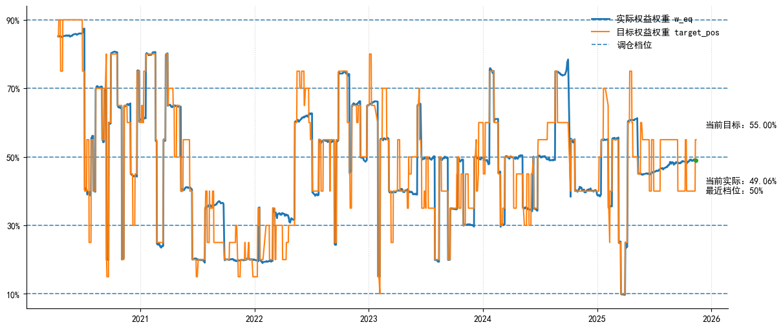
综合择时信号为小幅看多
以组合仓位作为综合择时信号，当前综合信号在周二升至55%；组合实际仓位为49.06%，上周并未进行调仓。
注：1.综合择时指标以50%股+50%债作为配置基准，宏观因子择时模型生成初始仓位：强烈看多80%，看多65%，中性50%，看空35%，强烈看空20%；再根据情绪择时指标小幅调整仓位：强烈看多+10%，看多+5%，中性不调整，看空-5%，强烈看空-10%。因此信号仓位区间在10%-90%。2.在具体回测时，我们跳过了调仓幅度小于15%的调仓信号；5-5基准每年进行再平衡

Slide 4
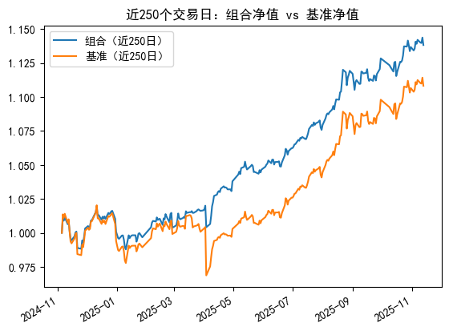
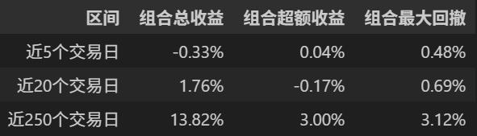
综合择时指标策略收益率情况
近5个交易日，组合总收益为-0.33%，与基准基本持平。

Slide 5
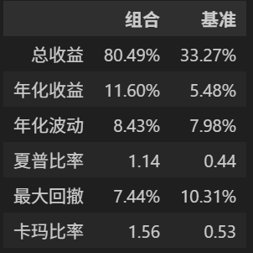
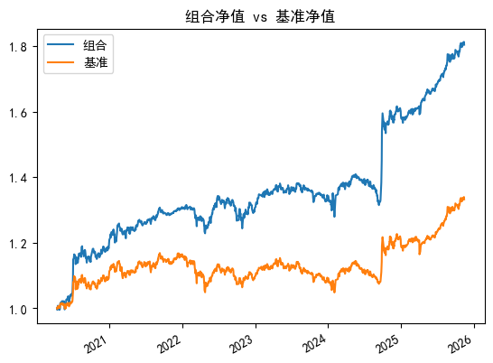
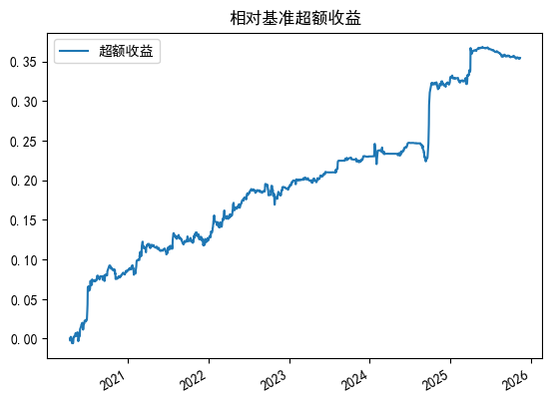
综合择时指标策略长周期结果展示
自2020.4以来的总收益率为80.49%，最大回撤为7.44%，夏普比率为1.14。

Slide 6
宏观因子择时模型细项
宏观因子择时模型打分高位回落，缘于高频经济指标回落：一方面月中出口脉冲回落转平，另一方面双十一结束商品消费转平。地产、基建、生产变化不大，均是低位震荡；其中，上游生产有止跌趋势，或反映生产对应的订单需求尚可。

Slide 7
情绪择时指标细项情况
市场情绪面指标
60日均线上方个股占比 | 中性
涨跌停数量占比 | 中性
市场资金面指标
融资融券情况 | 小幅看多
陆股通交易额占比历史分位 | 强烈看空
市场技术面指标
RSI（30日） | 小幅看空
市场估值面指标
股权风险溢价ERP | 看空
Sentiment
Technical
Liquidity
V aluation

Slide 8
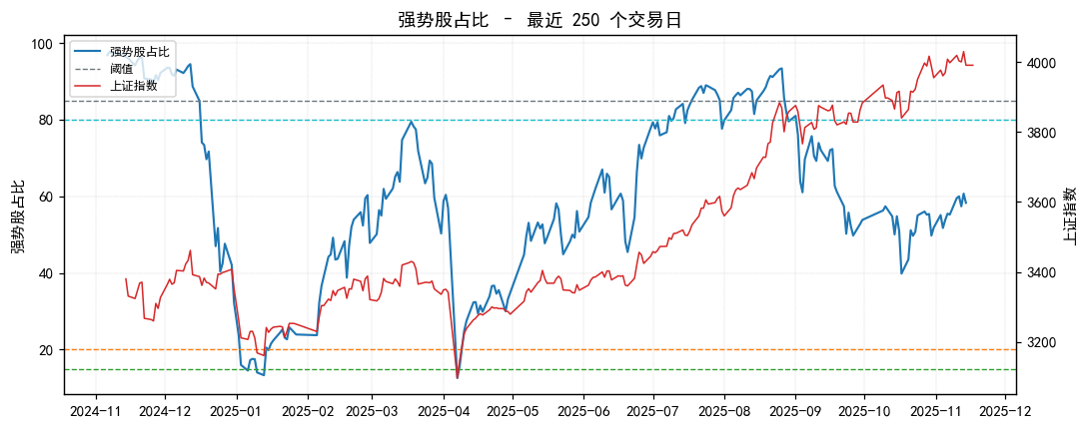
60日均线上方个股占比
截至上周，强势股占比为58.28%，当前信号为中性

Slide 9
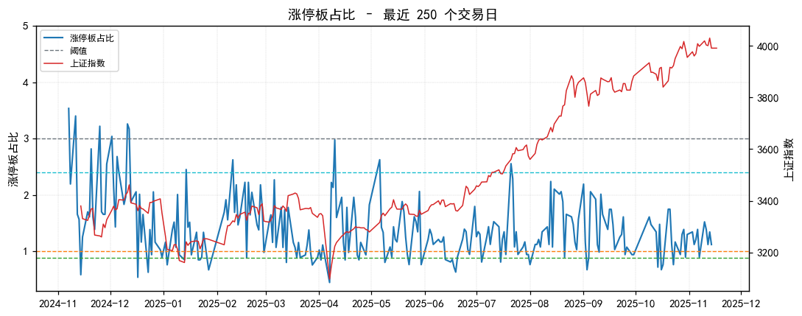
涨停数量占比
截至上周，涨停数量占比为1.12%，当前信号为中性。

Slide 10
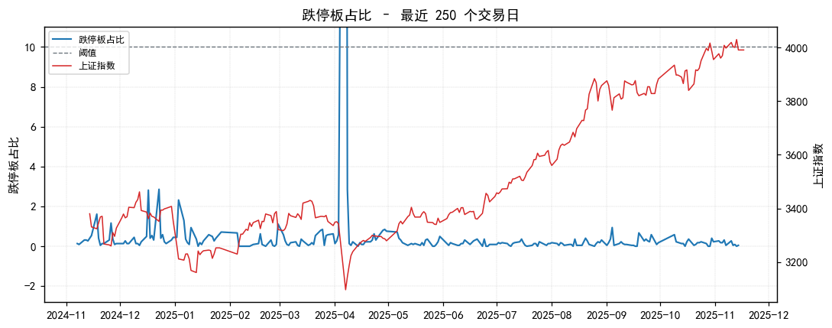
跌停数量占比
截至上周，跌停数量占比为0.04%，当前信号为中性

Slide 11
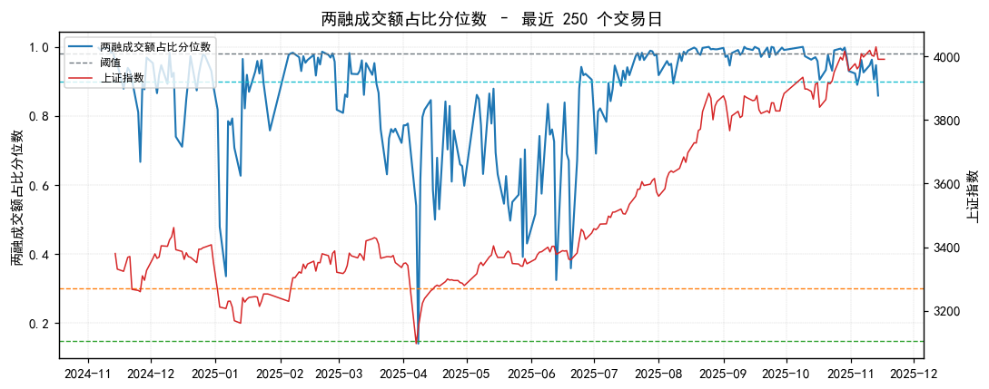
两融成交额占比分位数
截至上周，两融成交额占比分位数为85.9%，最新信号为中性。

Slide 12
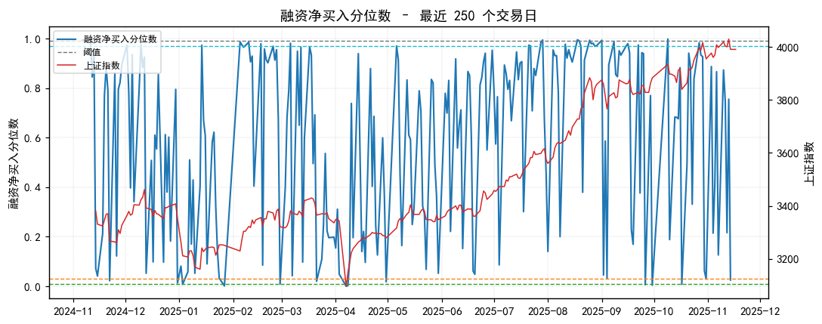
融资净买入分位数
截至上周，融资净买入分位数为2.5%，当前信号为看多

Slide 13
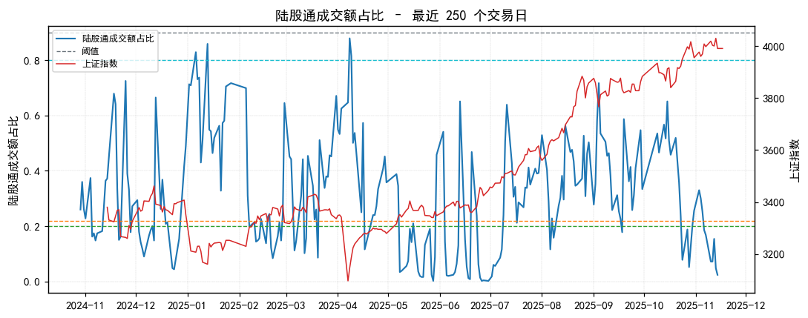
陆股通成交额占比分位数
截至上周，陆股通成交额占比分位数为2.4%，当前信号为强烈看空

Slide 14
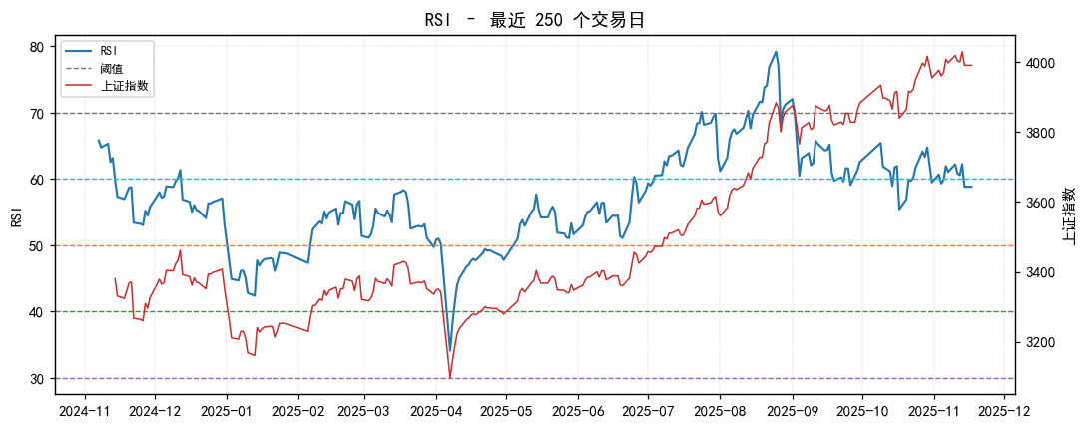
30日RSI
截至上周，30日RSI为58.84，信号为小幅看空

Slide 15
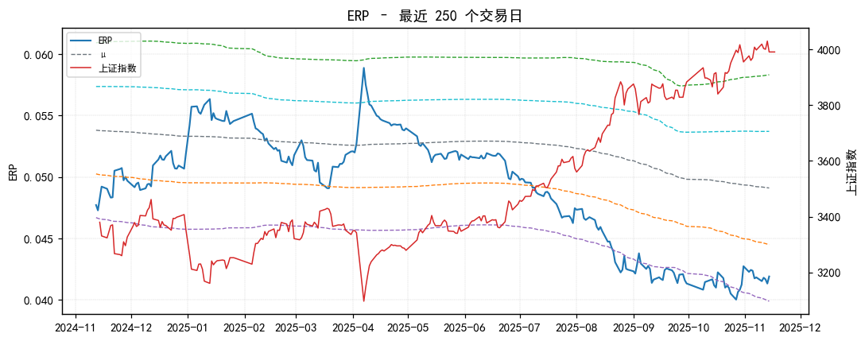
股权风险溢价ERP
截至上周，上证指数ERP为4.19%，信号为看空

